Slide 1
・AIを用いた楽曲のカテゴリ分けアプリ ・ポケモン同士の相性の自動判定アプリ
コンピューターエキスパート科3年
伊藤 俊輝

Slide 2

AIを用いた楽曲のカテゴリ分けアプリ
目標動作
Ｒ＆Ｂ
10%
楽曲判別
ロック
0%
クラシック
20%
70%
ジャズ
この曲は
ジャズである
0%
メタル
カテゴリ不明
カテゴリの不明な曲データを自動で判別する

Slide 3

AIを用いた楽曲のカテゴリ分けアプリ
実際の動作
楽曲判別
RHCP
80%
20%
The Beatles
この曲の作者はRHCPである
RHCPの楽曲

Slide 4




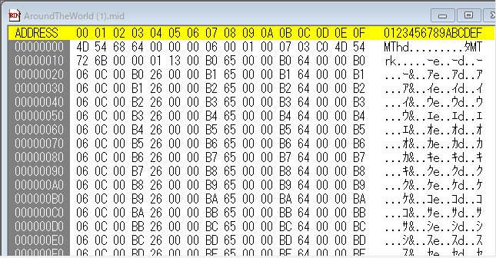




AIを用いた楽曲のカテゴリ分けアプリ
実際の流れ
①MIDファイルを解析し、チャンネルごとの画像に変換する。
②チャンネルごとに変換された画像を楽器ごとのデータにまとめる。
③Pythonの機械学習用ライブラリに学習させる。
チャンネルごとの画像
楽器ごとにまとめる
MIDIファイル
ギター
ベース
変換
ドラム
Pythonの機械学習ライブラリで学習

Slide 5
AIを用いた楽曲のカテゴリ分けアプリ
なぜこうなったのか
どうすればいいかわからない…
どの楽器の
どの音が鳴っているかわからない…
楽譜データをどう学習させればいいかわからない…
MIDIファイルを画像に変換
↓
画像認識
結果
初めは機械に作曲をさせたかった。
YouTubeの楽曲のカテゴリ分けならできるだろう
楽譜データならばなんとかなりそう

Slide 6
AIを用いた楽曲のカテゴリ分けアプリ
苦労した点
①参考文献が少なかった
②はじめはYouTubeなどから音源をとってきてそれを解析しようと思ったのだが技術的に厳しかった。
③MIDIファイルについての知識が全くなかったため苦労した
④MIDIファイルのデータセットをまとめて提供しているところが見つからなかった。

Slide 7
AIを用いた楽曲のカテゴリ分けアプリ
未実装点
①データの質が悪いせいで精度がよくない
②機能を組み込んだメインウィンドウの作成
③曲のカテゴリ分け
④またそれによって好きな曲などからオススメを紹介する機能

Slide 8
AIを用いた楽曲のカテゴリ分けアプリ
開発環境
・Java
→IntelliJ IDEA (https://www.jetbrains.com/ja-jp/idea/)
・Python
→Anaconda 4.7.11 (https://www.anaconda.com/)
→PyCharm (https://www.jetbrains.com/ja-jp/pycharm/)
→JupyterLab (Anacondaより)

Slide 9
AIを用いた楽曲のカテゴリ分けアプリ
成果物
.jpynb (JupyterLabファイル) ： 3ファイル, 約70行
.py ： 1ファイル, 118行
.java ： 5ファイル, 約1200行

Slide 10
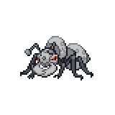
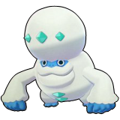
ポケモン同士の相性の自動判定アプリ
目標動作
ヒヒダルマ
アイアント
ヒヒダルマ
アイアント
タイプ相性×
４倍弱点
タイプ相性〇
しかし
２倍弱点
こおり
むし
ほのお技
はがね技
はがね
タイプ相性のみだとヒヒダルマが不利
技相性ありきだとヒヒダルマ有利になる
タイプ相性のみだとヒヒダルマは圧倒的に不利だが
ほのお技を覚える事によってヒヒダルマにも勝機がある。

Slide 11
ポケモン同士の相性の自動判定アプリ
実際の動作
ヒヒダルマ
アイアント
タイプ相性×
タイプ相性〇
こおり
むし
はがね
タイプ相性のみだとヒヒダルマが不利
ヒヒダルマが圧倒的に不利。

Slide 12
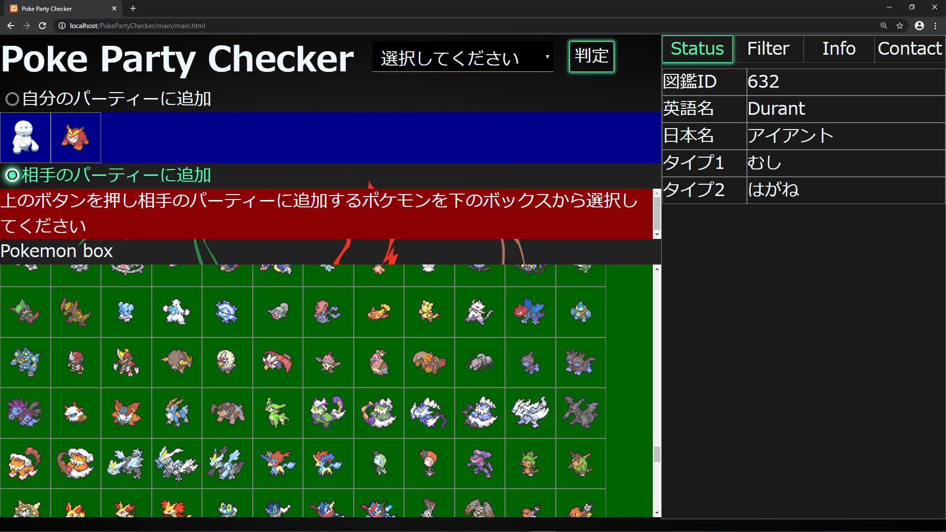
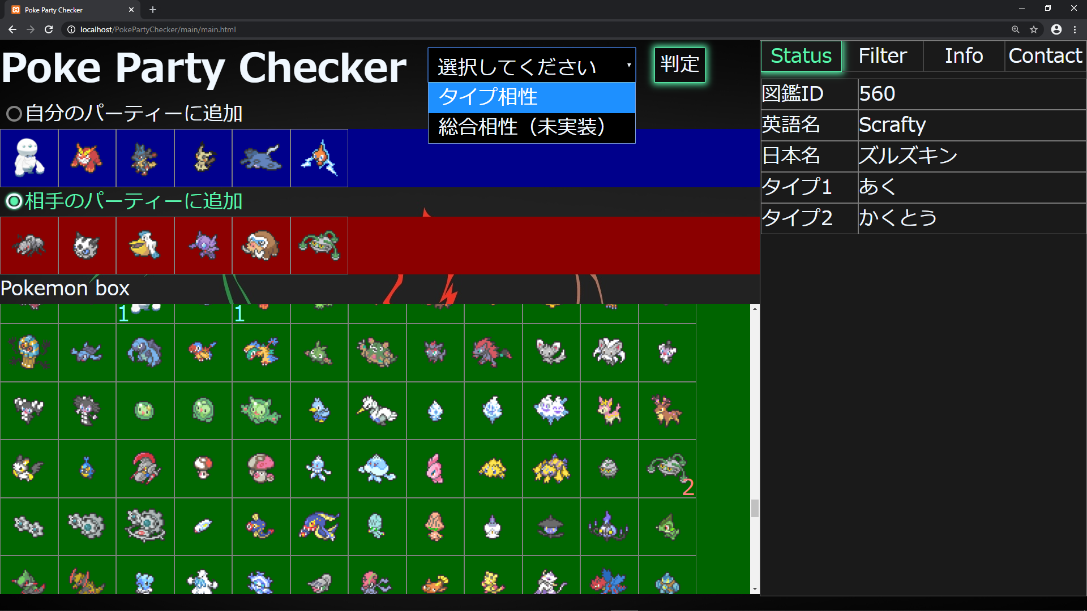
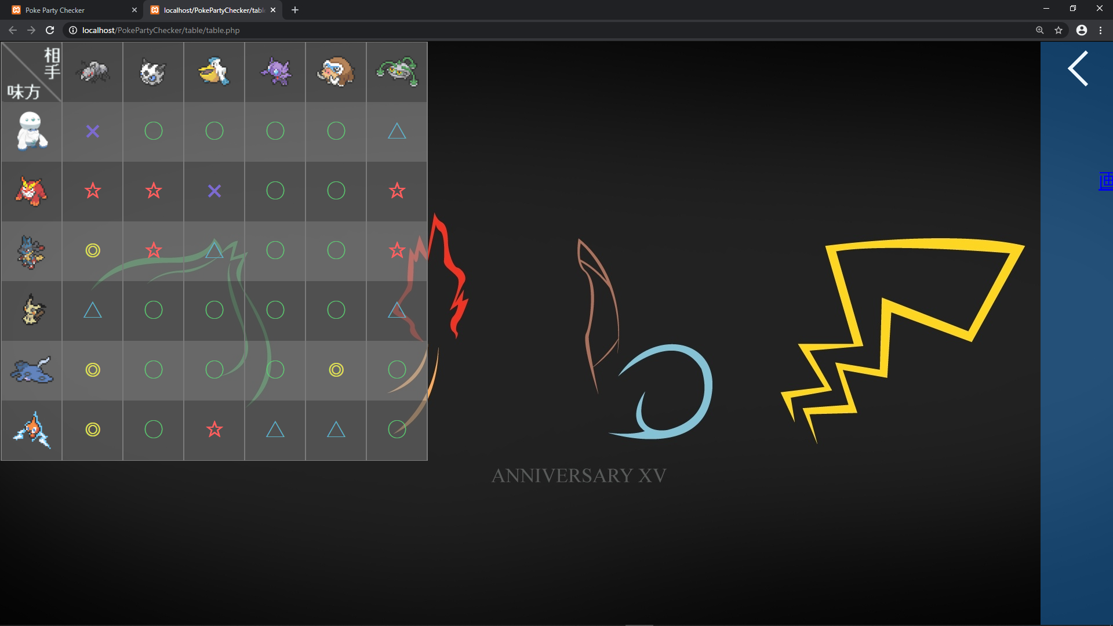
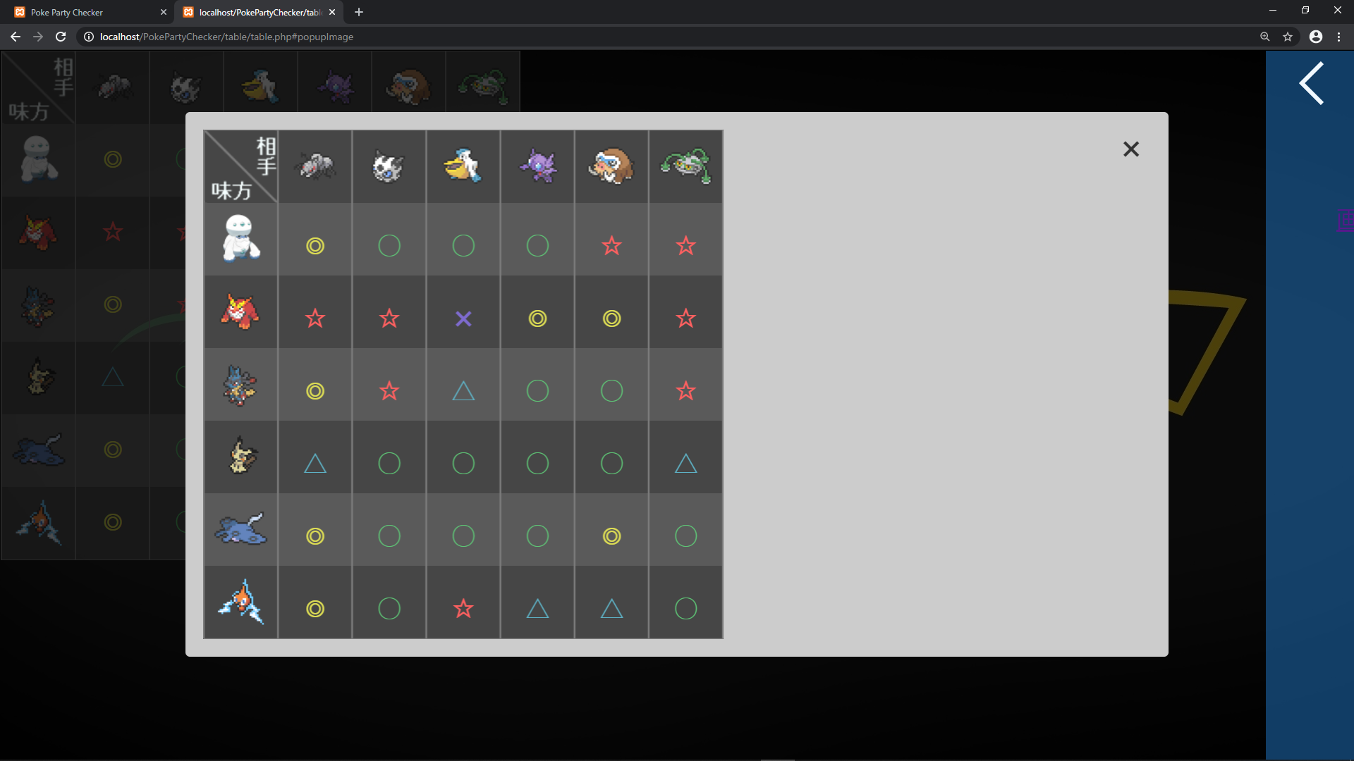
ポケモン同士の相性の自動判定アプリ
実際の流れ
ポケモン選択
判定する相性の選択
自動で判定して表作成
画像に出力

Slide 13
ポケモン同士の相性の自動判定アプリ
苦労した点
①ポケモン約1000匹分の情報と画像をそれぞれ違うウェブサイトからとってきたのですがこの二つの間で相違点が多くきれいに整理するのに時間がかかった。
②レイアウトの調整に時間がかかった。

Slide 14
ポケモン同士の相性の自動判定アプリ
未実装点
①最新のポケモンに対応できなかった
②タイプ相性しか実装できなかった
③SNSで共有ボタン
④検索ボタン

Slide 15
ポケモン同士の相性の自動判定アプリ
開発環境
・HTML, PHP, CSS, JS
→Brackets (http://brackets.io/)
・MySQL, Apache
→XAMPP (https://www.apachefriends.org/jp/index.html)
・Python
→JupyterLab (Anacondaより)

Slide 16
ポケモン同士の相性の自動判定アプリ
成果物
.html ： 2ファイル, 約130行
.php ： 7ファイル, 約160行
.js ： 10ファイル, 約510行
.css ： 12ファイル, 約380行
.jpynb (JupyterLabファイル) ： 1ファイル, 約80行

Slide 17
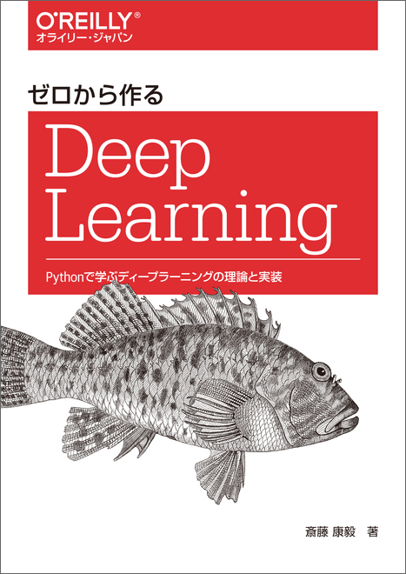
最後に
機械学習に興味のある方は僕の机の上に教科書を置いておきますので見てみてください。

